Slide 1



从此逛街不迷路：你的专属AI购物向导
基于Unitree G1的导航机器人
组员：陈明阳，陈琦，叶宇翔，刘玉梁，李瑞林，许诺，杜楷劼
上海创智学院
2025.6.20

Slide 2
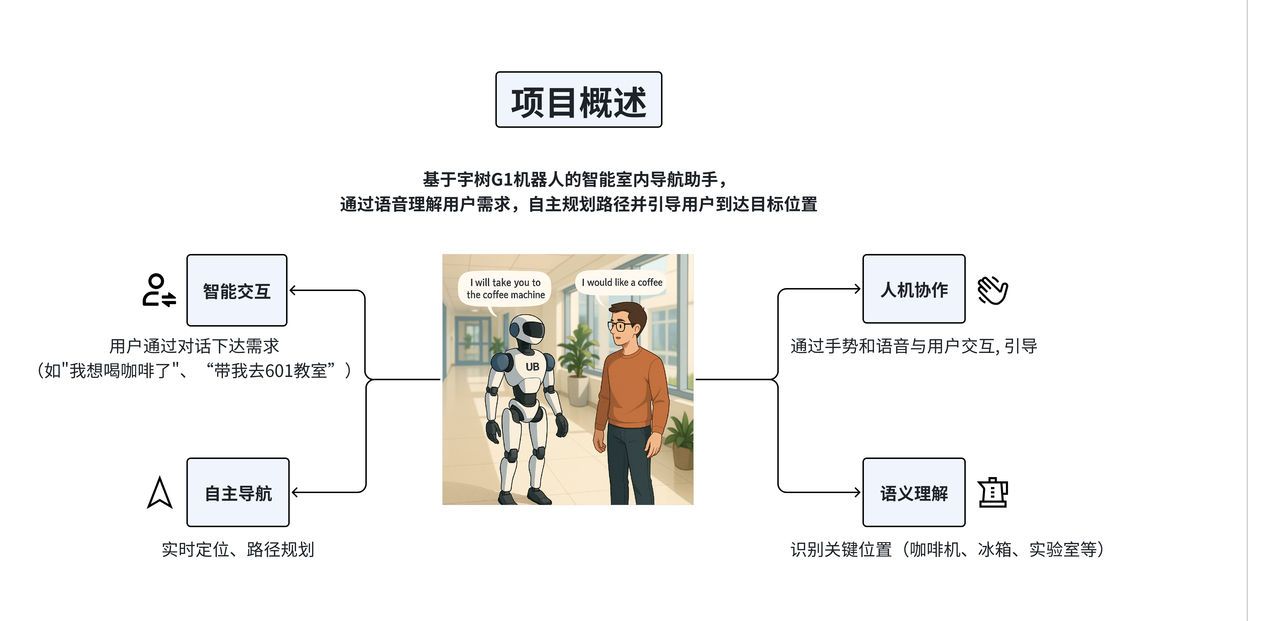

Slide 3

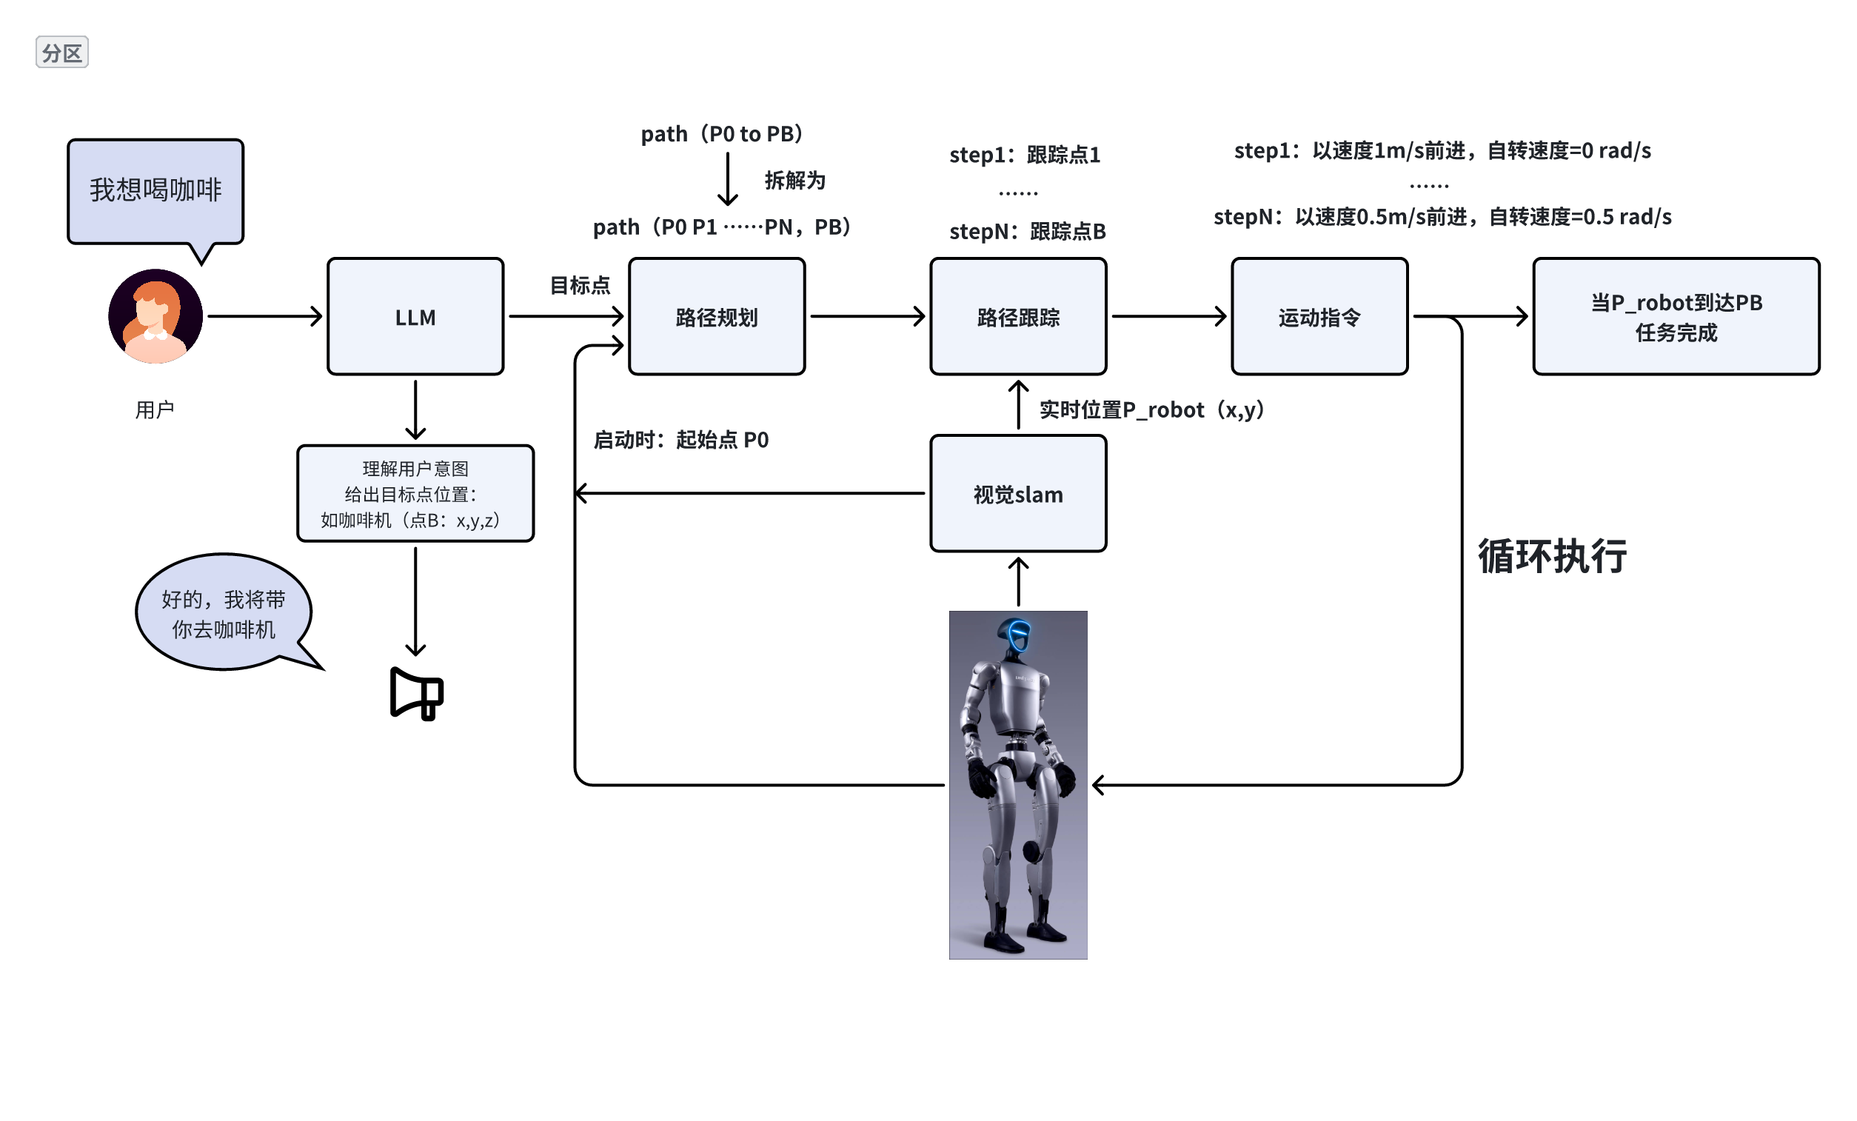

Slide 4
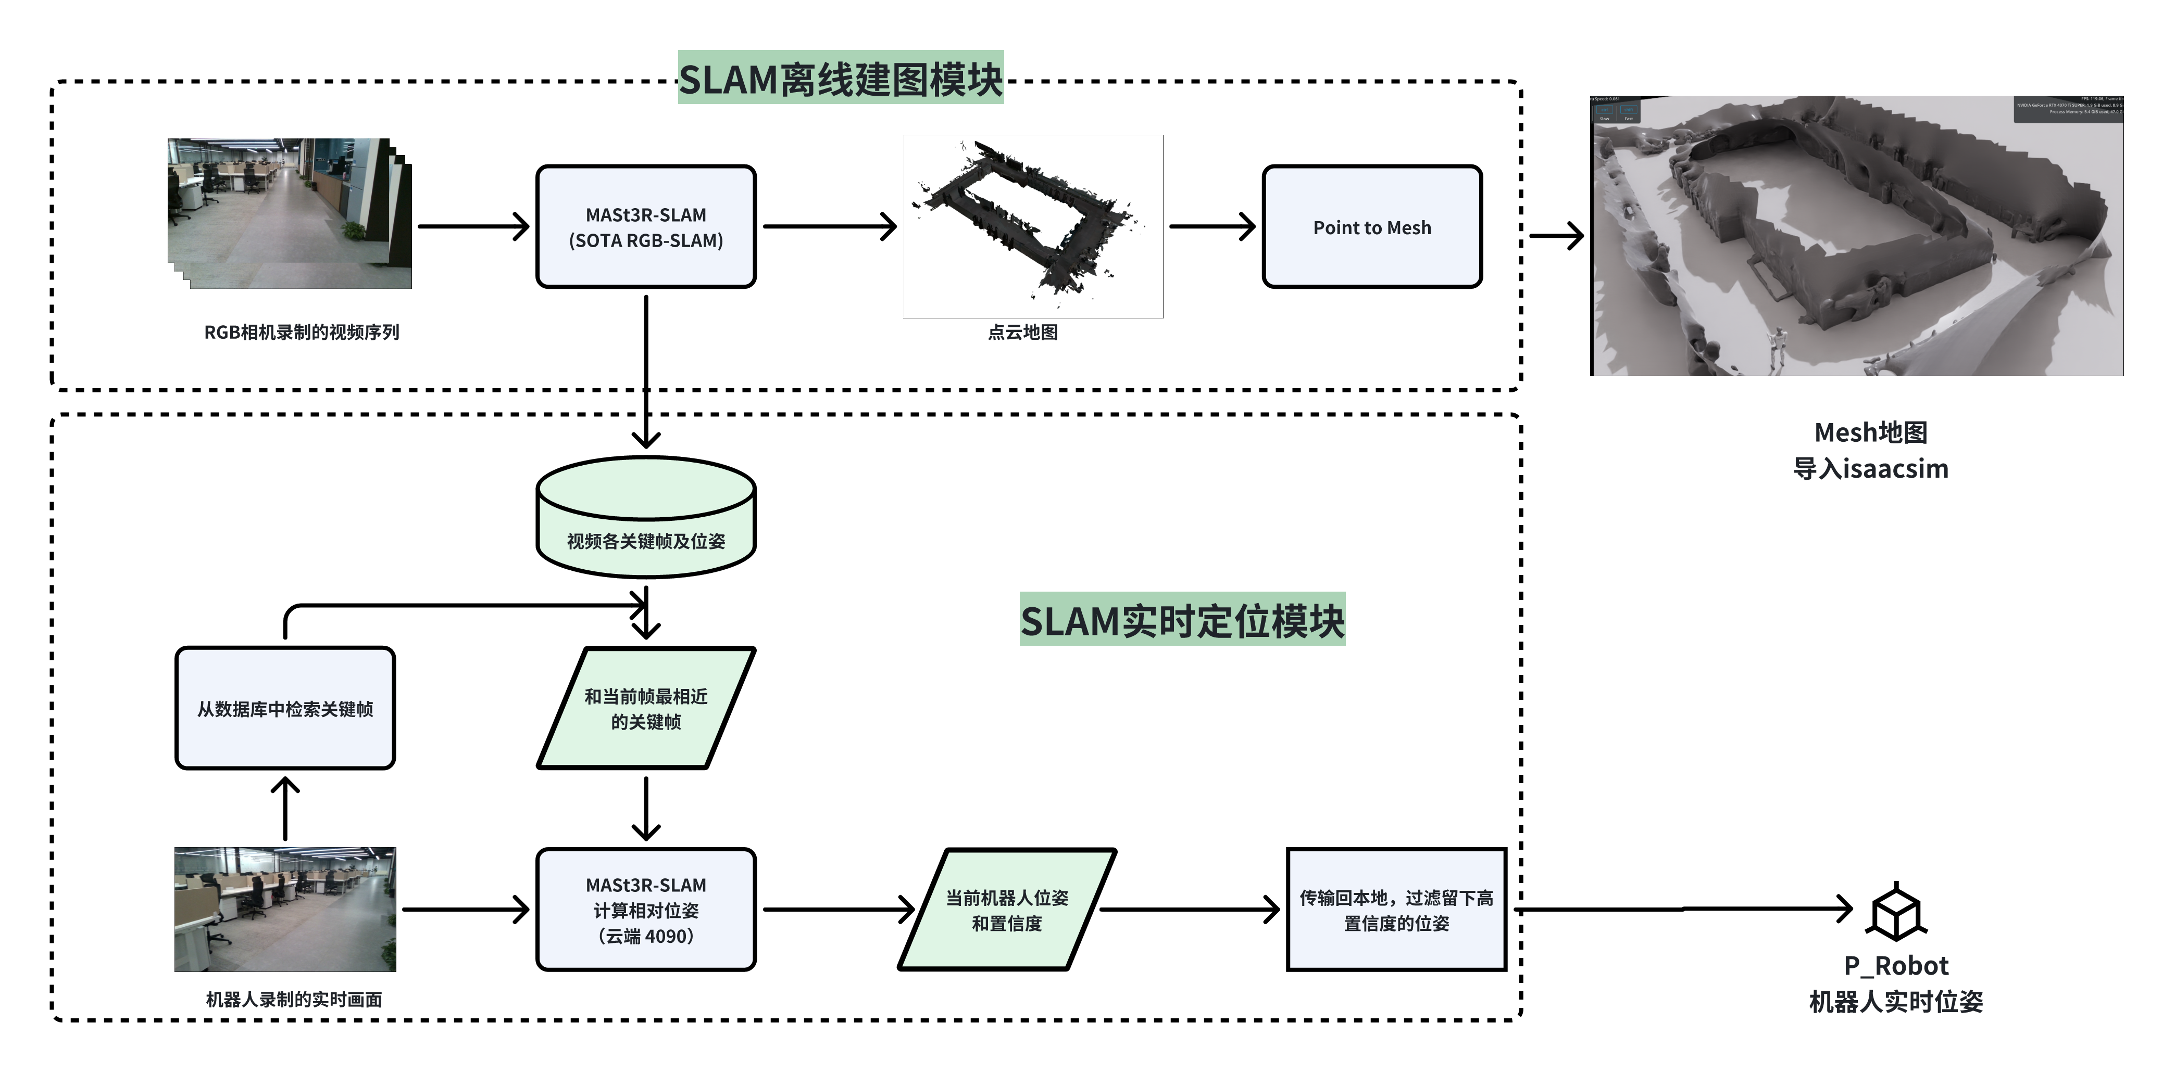

Slide 5
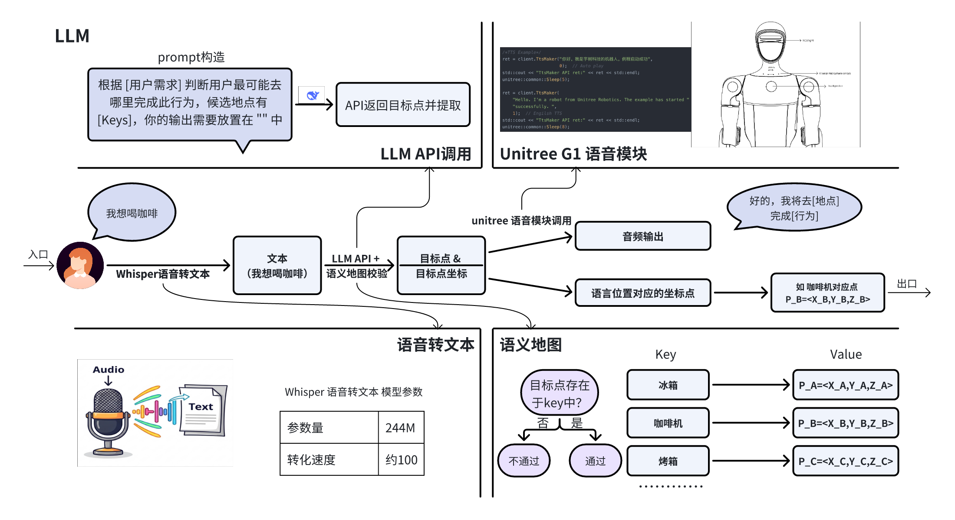

Slide 6
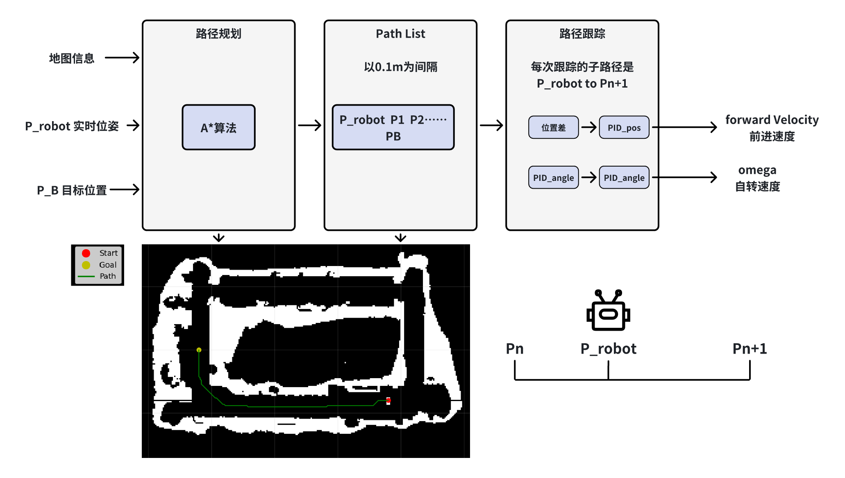

Slide 7
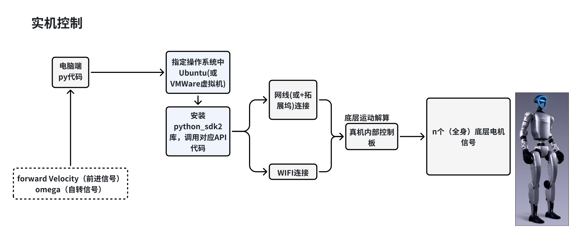

Slide 8
疑难杂症
slam建图
要求静态场景，如果出现新物体会降低置信度
定位依赖数据采集，只有出现过的角度才能匹配，相机稍有偏差就可能定位失败
路径规划问题
固定距离限制太死：A*中强行禁止靠近障碍（如0.3m）会让狭窄道路（如0.5m）无法通行。
改用惩罚机制更灵活：靠近障碍点设高惩罚，不禁止通行。这样即使路窄也能找到路径，且自然趋于远离障碍物。
坐标系问题
旋转顺序不一致导致误差：地图用xyz，机器人用zyx，两者不等价。统一为xyz后，定位误差解决。
仿真初始角度处理错误：最初用加减法叠加角度，导致姿态倾斜。改用旋转矩阵相乘后，机器人姿态正常。
真机控制问题
API选择复杂：宇树提供多种API，尝试多次后选定调用简单的 python_sdk2。
动作信号设置繁琐：需先进入锁定站立模式，才能执行动作
连接环境限制多：部分电脑识别不到网卡，需用扩展坞。Mac/Windows需借助VMWare虚拟机，WSL未成功。

Slide 9
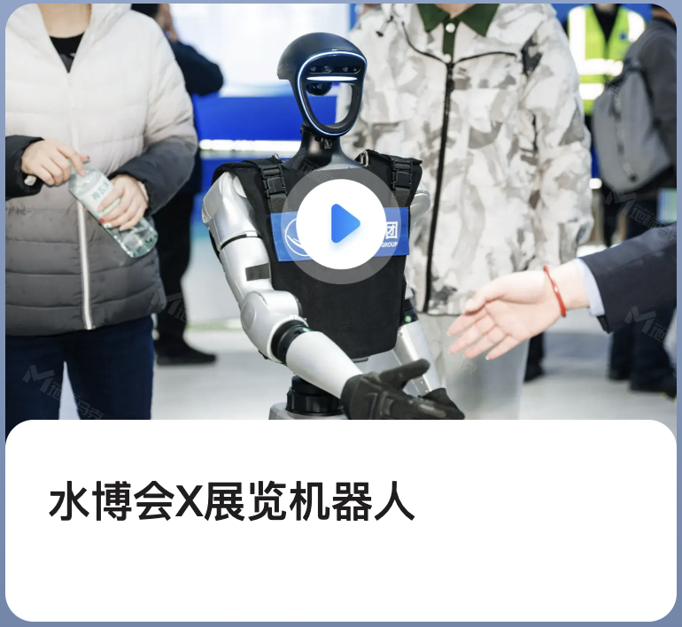
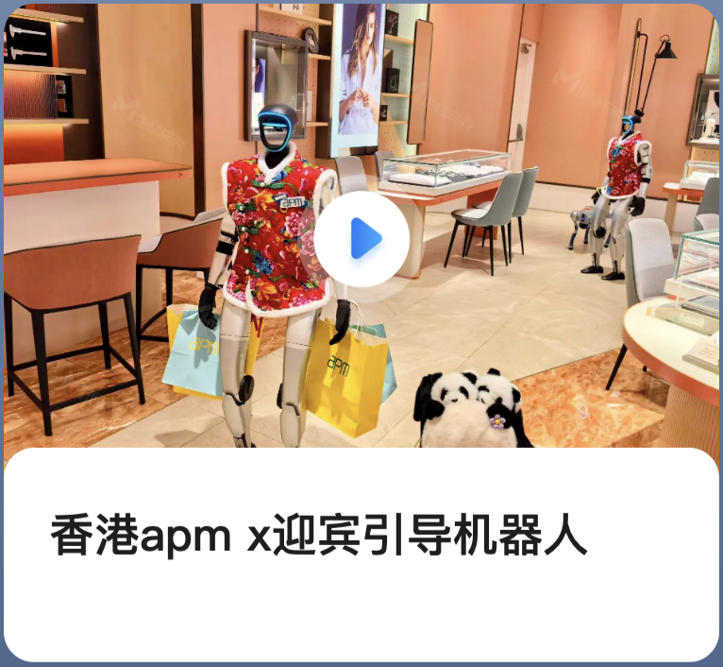

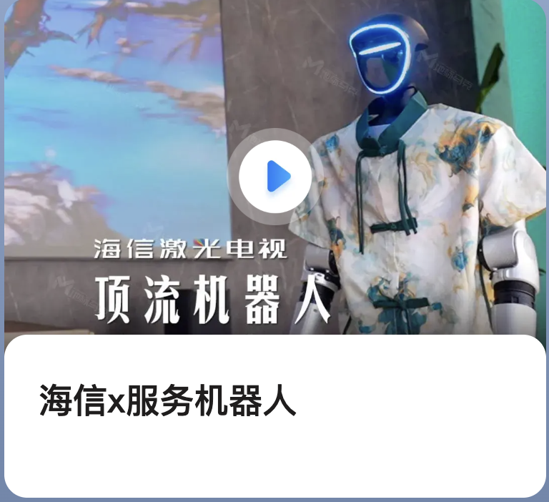
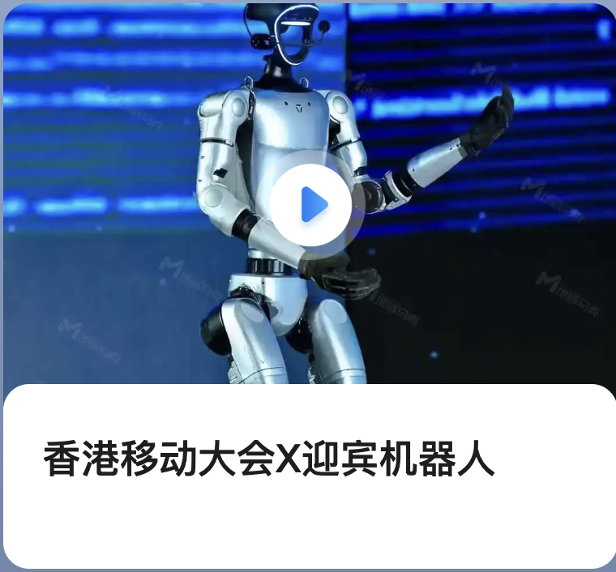
图源于某二次开发公司官网

